Slide 1
ИЗБОРЕН ПРЕДМЕТ ПРОГРАМИРАЊЕ ЗА 9-ОДДЕЛЕНИЕ

Slide 2
- Желка графика како дел од програмските јазици-икт тема 10
Желка графиката е компјутерска графика препознатлива по желчето кое се прикажува во прозорец на екранот и извршува наредби од типот:
оди напред,
сврти десно,
сврти лево
и сл. и на тој начин овозможува исцртување интересни форми на екранот.
За прв пат е воведена во 1970 година како дел од едноставниот ,но моќен програмски јазик LOGO.
Желка графиката и денес е дел од некои програмски јазици.

Slide 3
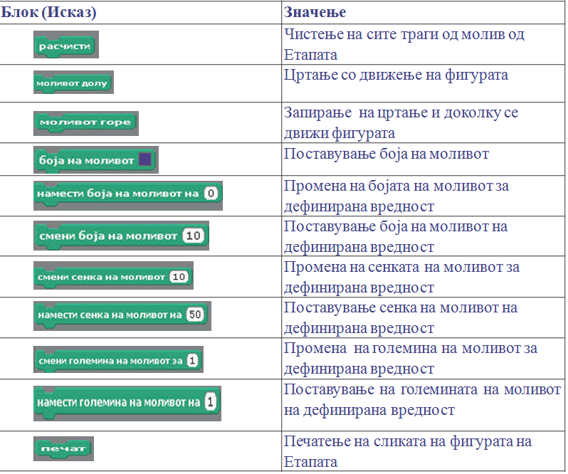
Главен дел: Запознавање со желка графика во програмскиот јазик, неговите својства и операции.
Повторување на
значењето на исказите од блокот Молив.

Slide 4
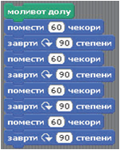
Задача-1 напиши ја пример програмата со која се исцртува квадрат во прозорецот

Slide 5
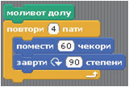
Програмата може да се запише пократко со јамка со бројач:
Задача2: Направи промена во програмата:
•За секоја линија од квадратот да биде друга боја користи ја операцијата за случајна боја !

Slide 6
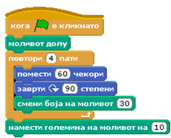
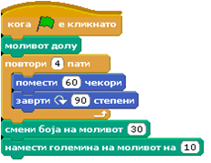
Поставување на исказот, во или надвор од циклусот. Што се случува ако блокот за случајна боја го вметниме во циклусот, а што ако е надвор од него???

Slide 7
Задача- 3
•При изработка на програмата пред да почнеш со цртањето позиционирај ја желката/моливот на позиција (10,10) на етапата.
•Потоа вметни ги блоковите за цртање на триаголник, со помош на циклусот со бројач!
•Воочи: рамностран триаголник со страна 100 = 3 исти страни со големина 100 чекори.
•Воочи: аголот на завртување е 360/3 = 120 степени
Едно можно решение би било:
Обиди се со „управување“желката да нацрташ рамностран триаголник со страна =100 и секоја страна да биде во различна боја.
Внимавај при изборот на аголот на вртење.

Slide 8
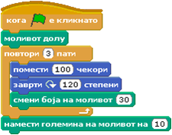
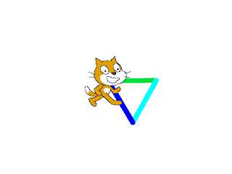

Slide 9
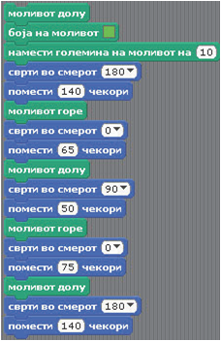
- Задача 4 - Обиди се со „управување“ на жел ката да ја испишеш првата буква од своето име.
•Употреби го блокот за промена на големината и сенката на моливот!!

Slide 10
Чекорот може да биде негативен-(желката се враќа назад)
Негативен може да биде и аголот на вртење.
Кога е негативен аголот на вртење е обртаен од стрелките на часовникот.

Slide 11
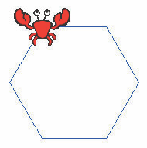
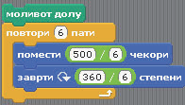
- Изработка на програми со желка графика-икт
ВЕЖБА 1 :Нацртај правилен шестоаголник со периметар 500 cm

Slide 12
На пример во оваа програма:
Се дефинира бројот на страните (6 страни)
Вкупниот периметар на 6-то аголникот (е 500) се дели со бројот на страните – 6 за да се најде должината на една страна и на крај 360 се дели со бројот на страни - 6 за да се пресмета аголот меѓу две соседни страни.

Slide 13
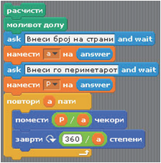
ВЕЖБА 2 ЖЕЛКА-ГРАФИКА
Промени ја програмата да биде интерактивна,односно корисникот да внесува број страни и периметар на правилниот n-аголник.

Slide 14
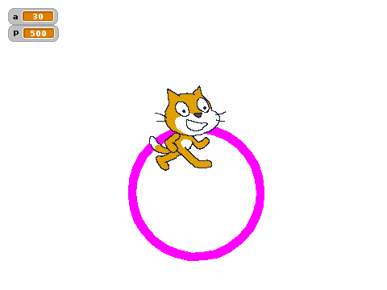
Вежба 3 желка-графика
Ако бројот на страните на n-аголникот е доволно голем желката ќе исцрта круг. Провери!

Slide 15
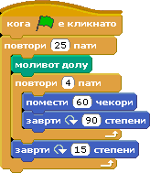
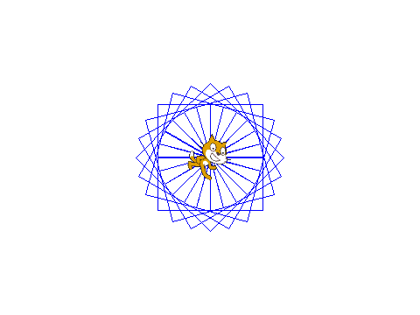
Вежба 4
Изработка на програма за исцртување на серија n-аголници меѓусебно поместени за одреден агол.
Што се постигнува со промена на ориентација на желката за агол кој помножен со бројот на повторувања во надворешниот циклус (бројот на многуаголници) треба да биде 360.
На пример: (30- многуаголници *агол од 12 степени = 360 степени)

Slide 16
Вежба 5,6,7.8
Секој пример да биде изработен како домашна задача и зачуван во ваш фолдер.
Изработил
Стаменковска Наташа
Изработи 4 програми по сопствена желба со користење на желка –графика.

